Slide 1


BTCU 联盟链训练营
6. 链码开发与实践
链码作用及对链码进行管理与测试
主讲：冯力全 北京邮电大学
BTCU 高校区块链技术社区
Blockchain Technology Community of Universities
Notes:
欢迎辞；
课题；

Slide 2
目录
1
历史
2
Golang 简介
3
Fabric 提供的接口与链码必要结构
4
链码相关 API
2

Slide 3
目录
5
链码实现 Hello World
6
作业
3

Slide 4
历史——史前时代
芬尼（Hal Finney）
时间：2005年
特点：引入了“可重复使用的工作量证明机制”（reusable proofs of work）概念，它同时使用b-money的思想和Adam Back提出的计算困难的哈希现金（Hashcash）难题来创造密码学货币。
局限性：迷失于理想化，因为它依赖于可信任的计算作为后端。
乔姆盲签技术
（Chaumian blinding）
数字黄金
（Bit gold）
时间：1980年代，1990年代
特点：高度隐私
局限性：依赖于一个中心化的中介机构
时间：1998年
特点：尼克萨博。“比特币架构的直接先驱”
局限性：依赖于一个中心化的中介机构
智能合约
（Smart Contract）
戴伟（Wei Dai）
b-money
比特币
时间：2008年
特点：将一个非常简单的基于节点的去中心化共识协议与工作量证明机制结合在一起。
拥有大量算力的节点有更大的影响力，但获得比整个网络更多的算力比创建一百万个节点困难得多。
时间：1996年
特点：尼克萨博。执行合约条款的计算机交易协议”
时间：1998年
特点：首次引入了通过解决计算难题和去中心化共识创造货币的思想
局限性：未给出如何实现去中心化共识的具体方法
4
Notes:
来源 以太坊白皮书
http://www.fon.hum.uva.nl/rob/Courses/InformationInSpeech/CDROM/Literature/LOTwinterschool2006/szabo.best.vwh.net/smart_contracts_2.html

Slide 5
历史——以太坊时代
Dapp（Decentralized Application）：
Front
end
React + Nodejs + Web3.js
应用软件
VMware
浏览器
API
Infura.io + Metamask
计算机
操作系统
Windows
GNU/
Linux
Smart
Contract
1.众包平台Crowdsourcing Platform
2.仲裁系统Arbitration System
3.身份系统Identity System
硬件
CPU + 内存 + 磁盘 + 外设等
Blockchain
Platform
Ethereum
5
Notes:
https://github.com/ethereum/wiki/wiki/%5BChinese-Simplified%5D-Ethereum-%E7%99%BD%E7%9A%AE%E4%B9%A6%E4%B8%AD%E6%96%87%E7%89%88#%E5%8E%86%E5%8F%B2

Slide 6
Golang 简介
6
Notes:
https://tour.golang.org/welcome/1
https://golang.org/

Slide 7
Fabric 提供的接口与链码必要结构
7
Notes:
https://godoc.org/github.com/hyperledger/fabric/core/chaincode/shim#Chaincode

Slide 8
链码实现 Hello World
8

Slide 9
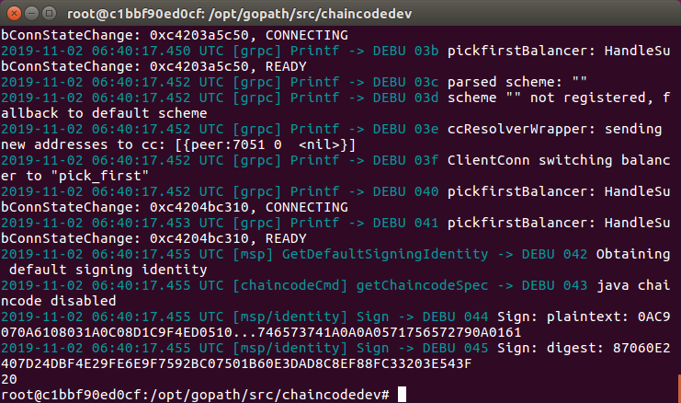
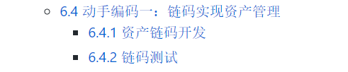
作业
一、智能合约的概念由（）在（）年提出；2分
二、Golang的官网是（），Go tour 的网址是（）（中英文网址都ok）；2分（尽量花时间把 Go tour 过一遍）
三、Fabric 的API具体作用：3分
参数解析 API：
账本状态数据操作 API：
交易信息获取 API：
事件处理 API：
对 PrivateData 操作的 API：
四、根据第六课文档（GitHub上）把6.4 做完. 3分
9
Notes:
最后作业有一个如右图的截图就行，需要查询到里面的资产数 20

Slide 10
通道
系统通道
初始区块
系统通道
应用通道
应用通道 1
应用通道 1 初始区块
应用通道 1 区块 1
应用通道 1 区块 2
应用通道 2
应用通道 2 初始区块
应用通道 2 区块 1
应用通道 2 区块 2
应用通道 3
应用通道 1 初始区块
应用通道 3
区块 1
应用通道 3 区块 2
10
Notes:
https://tour.golang.org/welcome/1
https://golang.org/

